Slide 1
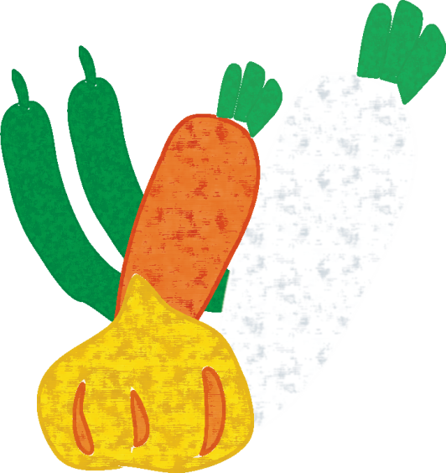
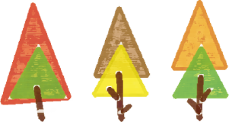
みなみうら
食堂
みんなでお昼ご飯をつくり、
みんなで美味しく食べる会です♫
もちろんお食事を食べる時間帯だけの参加も大歓迎です！
日にち：毎月最終水曜日
時間：調理開始10時
食事開始12時
※12月だけは第3水曜日19日に開催をします。
持ち物
箸・汁椀・飲み物
場所
みなみうら診療所2階
費用：５00円
主催：みなみうら食堂事務局
(北多摩中央医療生活協同組合、一般社団法人てとて、ワーカーズコープ)
協力：三鷹市社会福祉協議会、三鷹市連雀地域包括支援センター
問合せ先：042-382-9112（担当：大越）minamiurasyokudou@gmail.com

